Slide 1
Využití metod strojového učení pro určování autorství českých textů z přelomu 19. a 20. století
Jan Pokorný a František Válek
Národní knihovna ČR

Slide 2
Problém určování autorství
Určování autorství anonymních nebo sporných textů je dlouhodobě významným tématem v literární vědě.
historické texty bez jasné atribuce
neúplné bibliografické záznamy v digitálních archivech
potřeba ověření atribuce starých děl
detekce plagiátů a neoprávněných autorství
Přesné určení autorství umožňuje nejen korekci nesprávné atribuce textů, ale i hlubší analýzu stylového vývoje jednotlivých autorů a lepší pochopení literárních dějin.

Slide 3
Zvolená metoda
Předpoklady:
Každý autor má unikátní jazykový styl.
Styl zůstává stabilní i přes různé témata.
Strojovým učením lze natrénovat tyto vzory.
⇒ Analýza statistických charakteristik textu (jazykový styl, nikoli obsah)

Slide 4
Technické řešení: korpus
vybrané knihy: v 1. fázi 23 českých autorů, v 2. fázi 325 autorů, počet se dále rozrůstá
období: přelom 19. a 20. století
zdroj: Národní digitální knihovna
autoři: Čapek, Neruda, Jirásek, Heyduk atd.

Slide 5
Technické řešení: příprava dat
digitalizace: skenování a OCR vybraných knih
čištění autorských textů od jiných částí knih: odstranění poznámek, obsahu, editorských poznámek
normalizace: jednotné kódování UTF-8
segmentace: rozdělení na segmenty po 1000, 500, 200 a 100 slovech

Slide 6
Technické řešení: zpracování
Delexikace:
nahrazení významových slov (autosémantika – podstatná jména, přídavná jména, slovesa, příslovce) slovním druhem (POS tagy), např. „pes běžel rychle“ se převede na tagy: NOUN, VERB, ADV,
ponechána funkční slova (synsémantika – předložky, spojky, zájmena, částice), např. „v“, „a“, „který“, „že“ zůstanou, protože funkční slova se používají velmi často a jejich frekvence je velmi typická pro styl autora,
generování n-gramů: kombinace slov pro detekci vzorů
Klasifikace textu pomocí metody Support Vector Machine (LinearSVC klasifikátor):
trénování: 60% textu daného titulu
testování: zbylých 40% textu (20% ve 2 nezávislých sadách)
vyhodnocení: % přesnost rozpoznání autorů

Slide 7
Výsledky a zjištění
přesnost je dána délkou textového originálu
při 1000 slovech dosahuje přesnost 96% u 23 autorů, 82% u 325 autorů
autoři s konzistentním stylem jsou lépe rozpoznatelní
u kratších textů s 50 slovy klesá přesnost na 42%
Někteří autoři mají značné rozdíly mezi jednotlivými díly, tj. mají nízkou konzistenci stylu ⇒ ztížené určování autorství

Slide 8
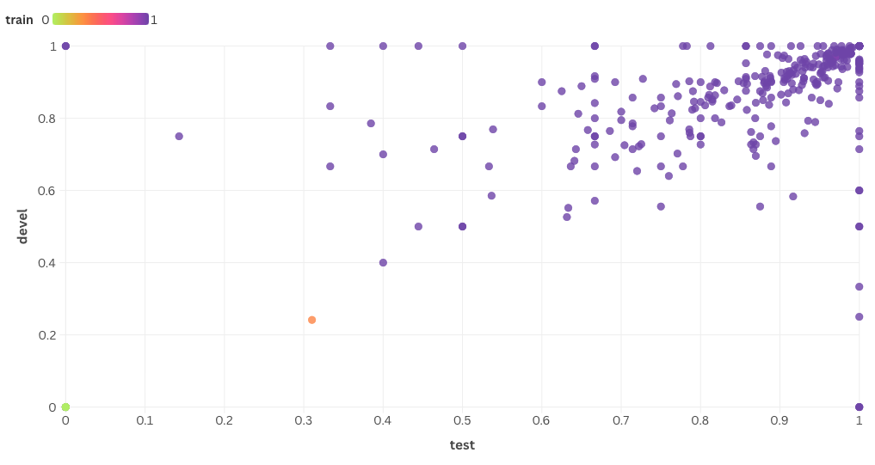
Výsledky testování pro jednotlivé autory

Slide 9
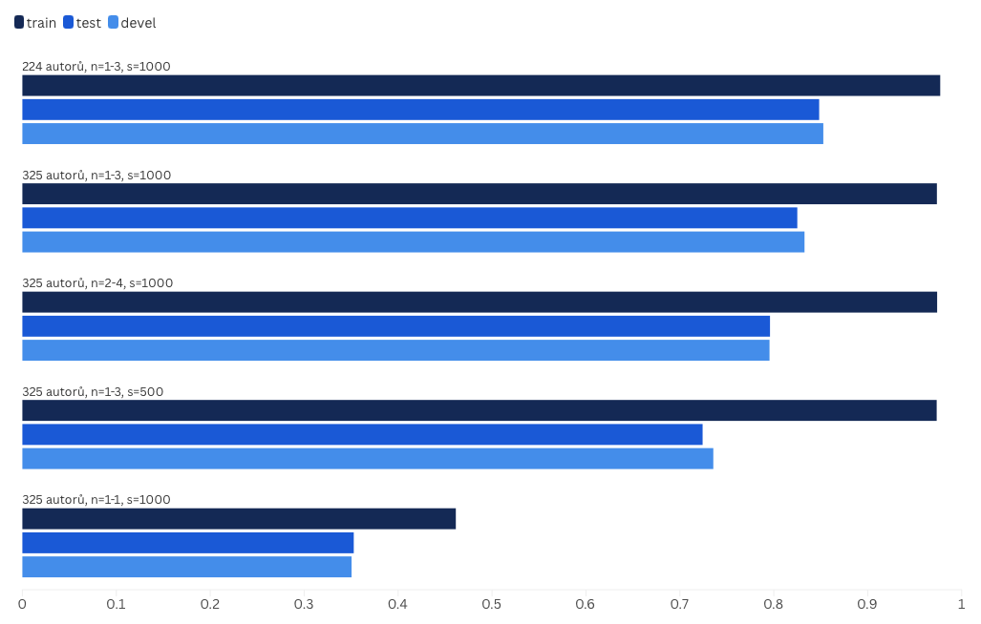
Výsledky testování na sadách train, test a devel
Notes:
unigram už ztrácí typickou stylistiku, pouze ukazuje frekvenci slov

Slide 10
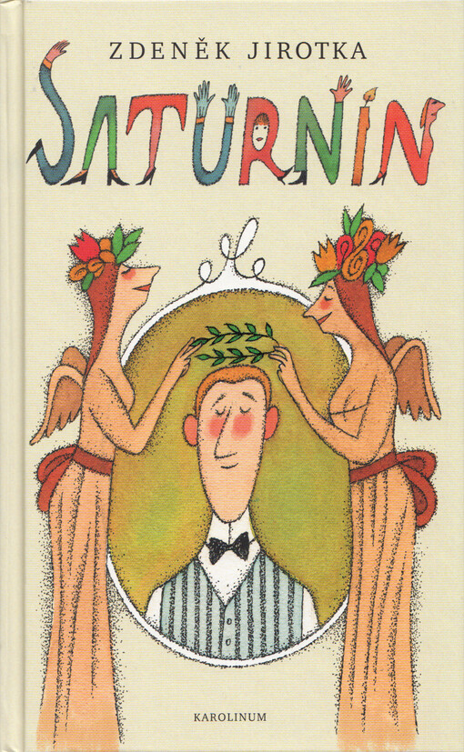
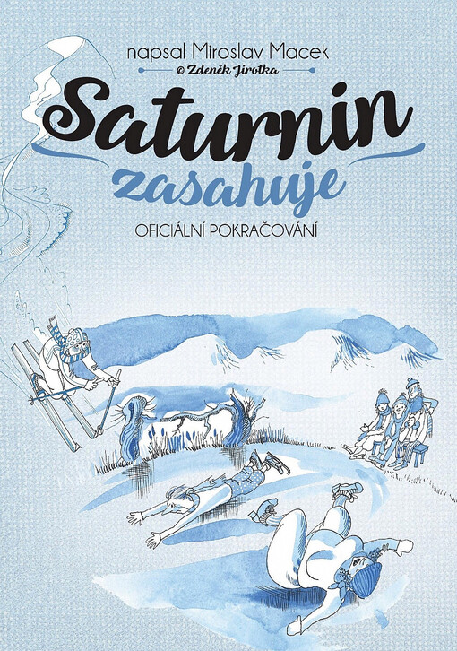
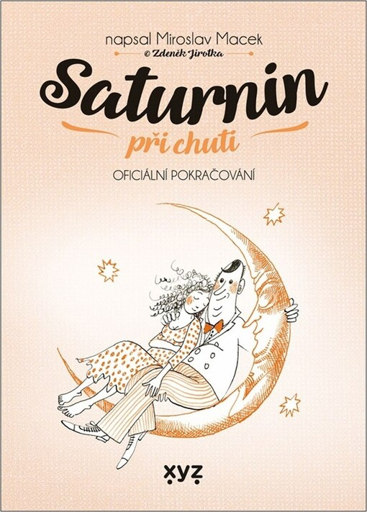
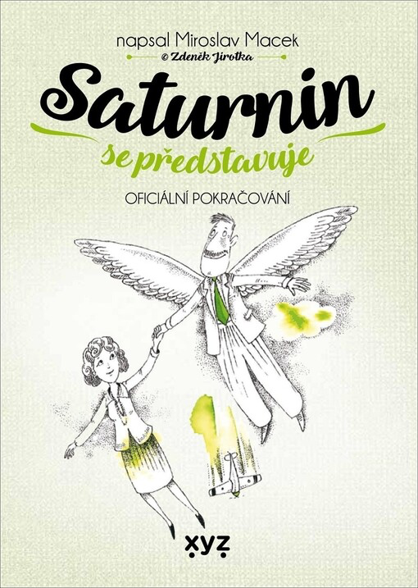
Originál vs. pastiš
Lze rozlišit skutečného autora od imitátora?
test: Zdeněk Jirotka vs. Miroslav Macek (pokračovatel)
výsledek: 100% přesnost u delších textů
závěr: model rozpozná i stylové napodobení

Slide 11
Praktická aplikace
Detekce plagiátů: najít neoprávněné kopie
Verifikace metadat: ověření správnosti autorství v digitálních knihovnách
Identifikace anonymních textů
Produkt AuthorGuesser

